Slide 1

Notes:
1. Portada: Jesús es tentado en el Desierto (Mateo 4:1-11)

Slide 2
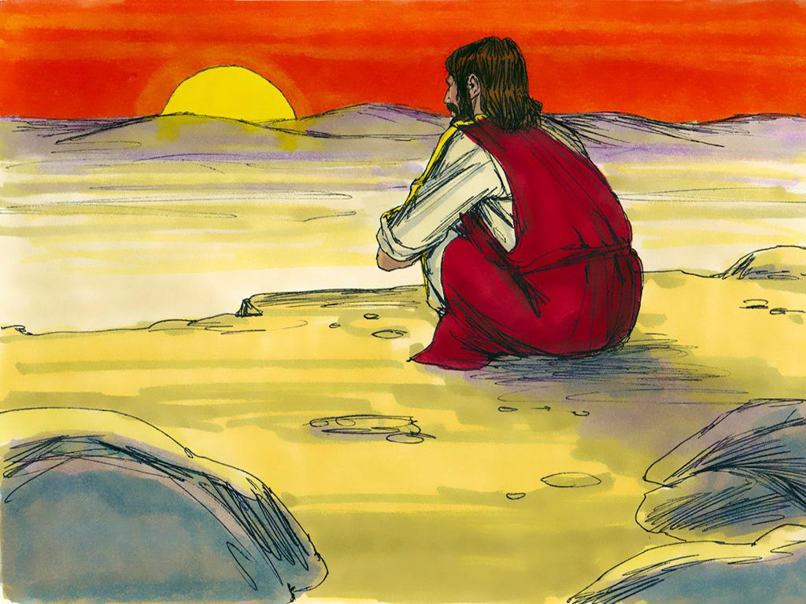
Notes:
2. No podemos ver a Dios, pero sabemos que siempre está cerca de nosotros. Nos ayuda y cuida de nosotros. Él siempre quiere que hagamos lo correcto para que seamos felices. Quiere que vivamos con Él cuando muramos.

Slide 3
Tentación
Notes:
3. No podemos ver a Satanás, pero él también está vivo. Él es muy malo. Trata de hacernos hacer cosas malas. No quiere que vayamos al cielo cuando muramos. El cielo es un lugar feliz donde vive Dios. Satanás quiere que vayamos a un lugar malo llamado infierno. Nadie es feliz en el infierno porque Dios nunca está allí.
TENTACIÓN: La tentación es cuando las cosas malas y equivocadas nos parecen buenas. Satanás nos tienta. Odia que seamos buenos, por lo que trata de hacer que las cosas malas nos parezcan buenas. A veces las hace parecer tan buenas que ignoramos las palabras de Dios y hacemos lo malo.
A veces queremos hacer lo incorrecto. Querer hacer lo malo se llama tentación.
A veces sabemos que debemos hacer algo bueno, pero queremos olvidarlo y no hacerlo. Cuando no tenemos ganas de hacer algo, aunque sabemos que es bueno y correcto, eso también es tentación.

Slide 4
Notes:
4. Después de que Jesús fue bautizado, se fue al desierto solo durante cuarenta días. Quería orar y pensar en Dios, y no quería distracciones, así que ayunó.
AYUNO: Ayunar significa elegir no comer. Los creyentes en Dios a veces eligen no comer por un tiempo para poder concentrarse más en Dios. El hambre les hace pensar en Dios y en cómo Él provee todo lo que necesitan para la vida eterna.
Jesús ayunó y no comió durante cuarenta días en el desierto.

Slide 5
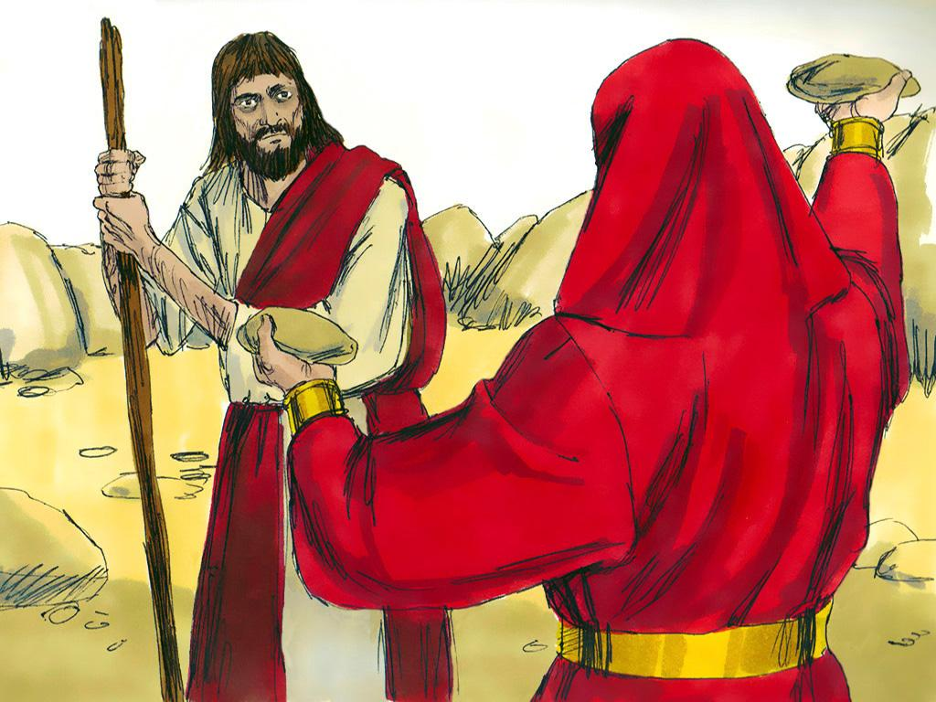
Notes:
5. A Satanás no le gustaba esto porque Jesús solo pensaba en Dios. Satanás odiaba que Jesús fuera tan bueno todo el tiempo. Decidió tentar a Jesús y tratar de hacer que hiciera cosas malas. Satanás vino a Jesús y lo tentó de tres maneras.

Slide 6
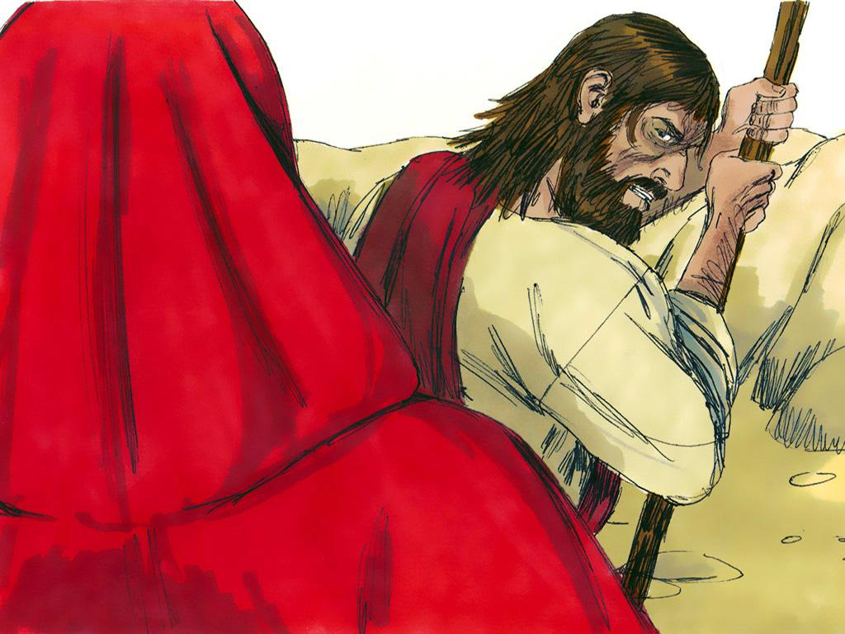
Notes:
6. TENTACIÓN 1: HAMBRE Satanás sabía que Jesús tenía mucha hambre, así que lo tentó a usar sus poderes de manera egoísta, solo para Él mismo. Satanás dijo: “Si eres realmente el Hijo de Dios, usa tus poderes especiales para convertir estas piedras en pan.”
Jesús tenía hambre, pero también sabía que Dios solo querría que usara sus poderes especiales para ayudar a las personas. ¡Su poder no era solo para alimentarse cuando tenía hambre! Jesús quería hacer lo correcto. Sabía que la mejor manera de responder a Satanás era usar las palabras de Dios. Jesús había memorizado muchas Escrituras, por lo que sabía exactamente qué Escritura decirle a Satanás. Dijo este versículo de la Biblia: “El hombre no vive solo de pan, sino de todo lo que sale de la boca de Dios.”

Slide 7
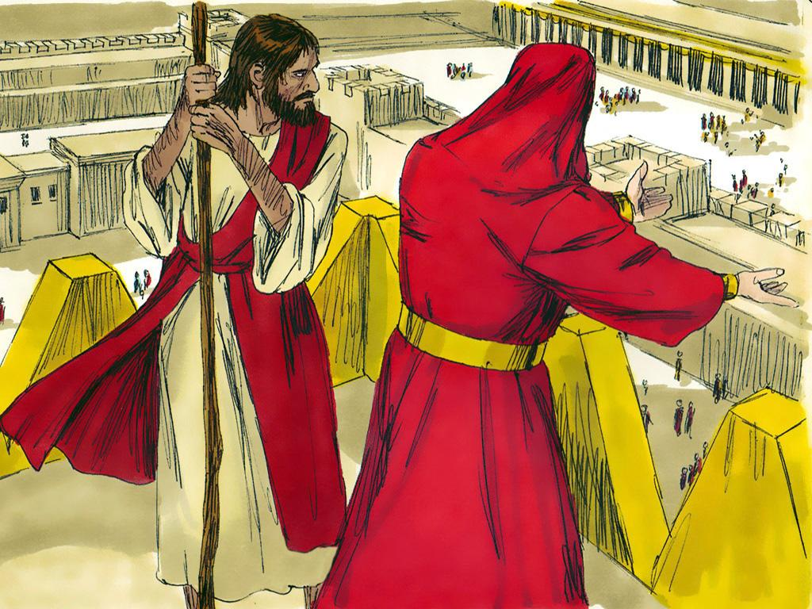
Notes:
7. TENTACIÓN 2: DUDA Luego, Satanás llevó a Jesús al Templo en Jerusalén. Tanto Jesús como Satanás sabía que el Templo era un lugar especial para Dios.

Slide 8
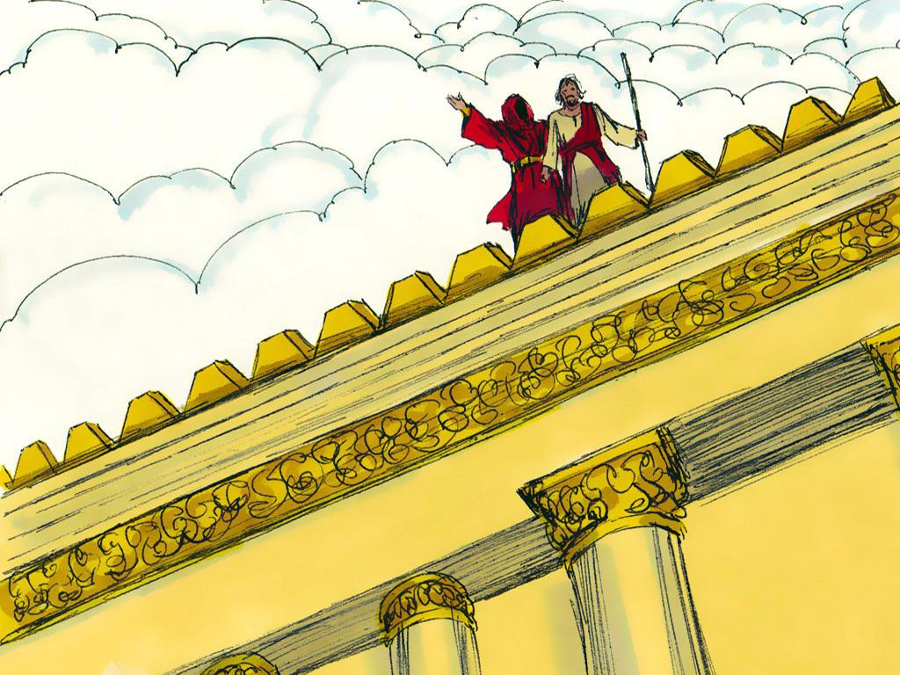
Notes:
8. Se pararon en el punto más alto del Templo. Satanás quería que Jesús dudara del poder de Dios. Le dijo a Jesús que pusiera a prueba a Dios para ver si su poder funcionaba. Satanás le dijo a Jesús que saltara del Templo y que los ángeles de Dios lo atraparían.
Pero Jesús no necesitaba poner a prueba a Dios. Jesús ya sabía que el poder de Dios era más fuerte que cualquier cosa en el mundo. Jesús le dijo a Satanás otra Escritura de la palabra de Dios. “También está escrito: ‘No pongas a prueba al Señor tu Dios.’”

Slide 9
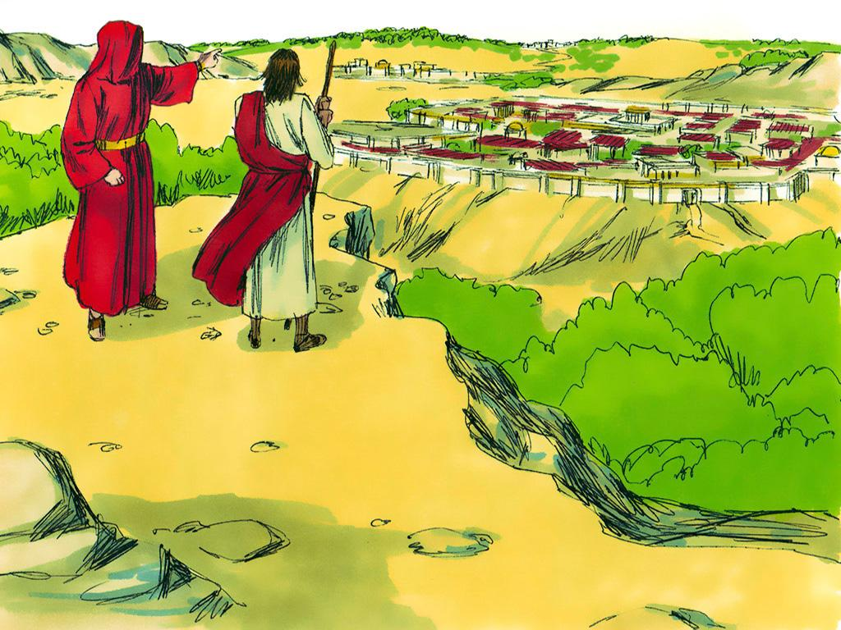
Notes:
9. TENTACIÓN 3: ATAJO DE SATANÁS Pensarías que Satanás habría aprendido la lección, pero REALMENTE quería que Jesús fallara. Tal vez Satanás pensó: “Si logro que Jesús haga las cosas a MI manera, entonces seré más importante para Él que Dios.”
Así que Satanás tenía una cosa más que podía hacer para tentar a Jesús. Tal vez esta vez podría lograr que Jesús pecara. Satanás llevó a Jesús a la cima de una montaña muy alta. Desde allí podían ver todo el mundo.

Slide 10
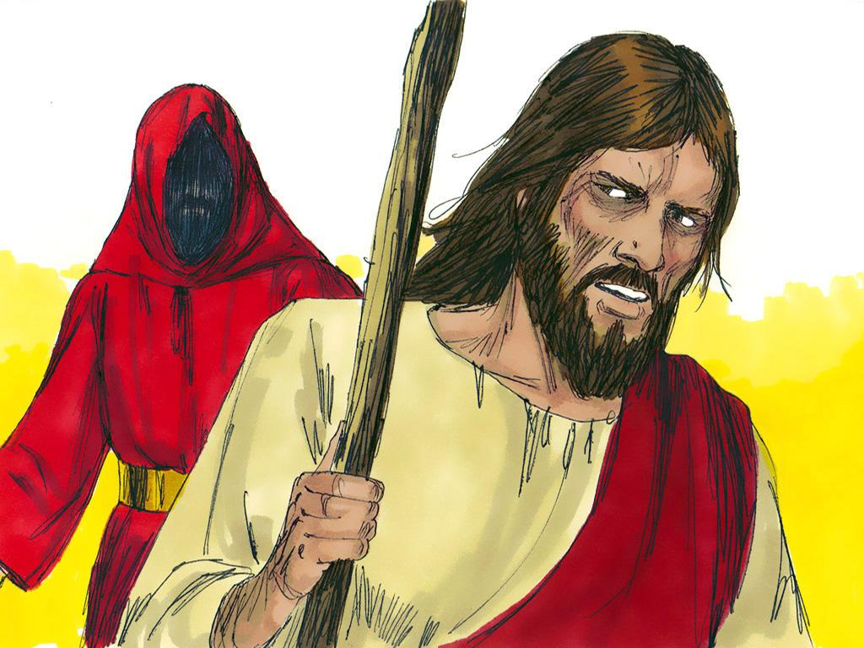
Notes:
10. Satanás dijo: “Dices que amas a todas las personas del mundo. Dices que quieres que vayan al cielo. ¿Qué tal un trato? Te ayudaré a hacer que todas las personas del mundo vayan al cielo si haces una sola cosa muy simple. Todo lo que tienes que hacer es inclinarte y adorarme en lugar de a Dios.”
¿Crees que Jesús cedió a esta tentación? ¡No! Jesús ya había tenido suficiente. Esto es lo que dijo:
Jesús le dijo al diablo: “¡Vete de mí, Satanás! Está escrito en las Escrituras: ‘Adora al Señor tu Dios. Solo a él debes servir.’”

Slide 11
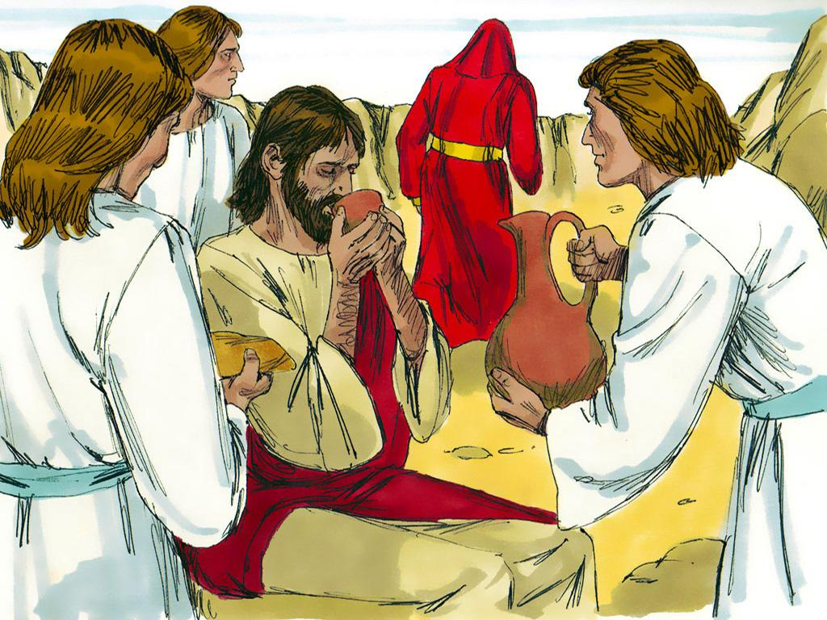
Notes:
11. Así que el diablo dejó a Jesús. Luego, unos ángeles vinieron y ayudaron a Jesús.
¿Crees que Satanás dejó de intentar tentar a Jesús? No, no se rindió. Durante los siguientes tres años, Satanás intentó una y otra vez tentar a Jesús, pero Jesús nunca hizo lo malo. Dios entiende que la tentación es muy difícil. Incluso fue difícil para Jesús.
A veces, nosotros también sentimos la tentación de hacer lo incorrecto. Dios entiende los trucos astutos de Satanás y puede ayudarnos a decir “no” a la tentación. Necesitamos recordar las verdaderas palabras de Dios, tal como lo hizo Jesús.

Slide 12
Notas para las diapositivas 1
1. Portada: Jesús es tentado en el Desierto (Mateo 4:1-11)
2. No podemos ver a Dios, pero sabemos que siempre está cerca de nosotros. Nos ayuda y cuida de nosotros. Él siempre quiere que hagamos lo correcto para que seamos felices. Quiere que vivamos con Él cuando muramos.
3. No podemos ver a Satanás, pero él también está vivo. Él es muy malo. Trata de hacernos hacer cosas malas. No quiere que vayamos al cielo cuando muramos. El cielo es un lugar feliz donde vive Dios. Satanás quiere que vayamos a un lugar malo llamado infierno. Nadie es feliz en el infierno porque Dios nunca está allí.
TENTACIÓN: La tentación es cuando las cosas malas y equivocadas nos parecen buenas. Satanás nos tienta. Odia que seamos buenos, por lo que trata de hacer que las cosas malas nos parezcan buenas. A veces las hace parecer tan buenas que ignoramos las palabras de Dios y hacemos lo malo.
A veces queremos hacer lo incorrecto. Querer hacer lo malo se llama tentación.
A veces sabemos que debemos hacer algo bueno, pero queremos olvidarlo y no hacerlo. Cuando no tenemos ganas de hacer algo, aunque sabemos que es bueno y correcto, eso también es tentación.
4. Después de que Jesús fue bautizado, se fue al desierto solo durante cuarenta días. Quería orar y pensar en Dios, y no quería distracciones, así que ayunó.
AYUNO: Ayunar significa elegir no comer. Los creyentes en Dios a veces eligen no comer por un tiempo para poder concentrarse más en Dios. El hambre les hace pensar en Dios y en cómo Él provee todo lo que necesitan para la vida eterna.
Jesús ayunó y no comió durante cuarenta días en el desierto.
5. A Satanás no le gustaba esto porque Jesús solo pensaba en Dios. Satanás odiaba que Jesús fuera tan bueno todo el tiempo. Decidió tentar a Jesús y tratar de hacer que hiciera cosas malas. Satanás vino a Jesús y lo tentó de tres maneras.
6. TENTACIÓN 1: HAMBRE Satanás sabía que Jesús tenía mucha hambre, así que lo tentó a usar sus poderes de manera egoísta, solo para Él mismo. Satanás dijo: “Si eres realmente el Hijo de Dios, usa tus poderes especiales para convertir estas piedras en pan.”
Jesús tenía hambre, pero también sabía que Dios solo querría que usara sus poderes especiales para ayudar a las personas. ¡Su poder no era solo para alimentarse cuando tenía hambre! Jesús quería hacer lo correcto. Sabía que la mejor manera de responder a Satanás era usar las palabras de Dios. Jesús había memorizado muchas Escrituras, por lo que sabía exactamente qué Escritura decirle a Satanás. Dijo este versículo de la Biblia: “El hombre no vive solo de pan, sino de todo lo que sale de la boca de Dios.”

Slide 13
Notas para las diapositivas 2
7. TENTACIÓN 2: DUDA Luego, Satanás llevó a Jesús al Templo en Jerusalén. Tanto Jesús como Satanás sabía que el Templo era un lugar especial para Dios.
8. Se pararon en el punto más alto del Templo. Satanás quería que Jesús dudara del poder de Dios. Le dijo a Jesús que pusiera a prueba a Dios para ver si su poder funcionaba. Satanás le dijo a Jesús que saltara del Templo y que los ángeles de Dios lo atraparían.
Pero Jesús no necesitaba poner a prueba a Dios. Jesús ya sabía que el poder de Dios era más fuerte que cualquier cosa en el mundo. Jesús le dijo a Satanás otra Escritura de la palabra de Dios. “También está escrito: ‘No pongas a prueba al Señor tu Dios.’”
9. TENTACIÓN 3: ATAJO DE SATANÁS Pensarías que Satanás habría aprendido la lección, pero REALMENTE quería que Jesús fallara. Tal vez Satanás pensó: “Si logro que Jesús haga las cosas a MI manera, entonces seré más importante para Él que Dios.”
Así que Satanás tenía una cosa más que podía hacer para tentar a Jesús. Tal vez esta vez podría lograr que Jesús pecara. Satanás llevó a Jesús a la cima de una montaña muy alta. Desde allí podían ver todo el mundo.
10. Satanás dijo: “Dices que amas a todas las personas del mundo. Dices que quieres que vayan al cielo. ¿Qué tal un trato? Te ayudaré a hacer que todas las personas del mundo vayan al cielo si haces una sola cosa muy simple. Todo lo que tienes que hacer es inclinarte y adorarme en lugar de a Dios.”
¿Crees que Jesús cedió a esta tentación? ¡No! Jesús ya había tenido suficiente. Esto es lo que dijo:
Jesús le dijo al diablo: “¡Vete de mí, Satanás! Está escrito en las Escrituras: ‘Adora al Señor tu Dios. Solo a él debes servir.’”
11. Así que el diablo dejó a Jesús. Luego, unos ángeles vinieron y ayudaron a Jesús.
¿Crees que Satanás dejó de intentar tentar a Jesús? No, no se rindió. Durante los siguientes tres años, Satanás intentó una y otra vez tentar a Jesús, pero Jesús nunca hizo lo malo. Dios entiende que la tentación es muy difícil. Incluso fue difícil para Jesús.
A veces, nosotros también sentimos la tentación de hacer lo incorrecto. Dios entiende los trucos astutos de Satanás y puede ayudarnos a decir “no” a la tentación. Necesitamos recordar las verdaderas palabras de Dios, tal como lo hizo Jesús.

Slide 14


Atribución: Esta ayuda visual fue construida por Mary Nelson www.missionbibleclass.org utilizando:
Recopilación de textos y diapositivas de Mary Nelson
Ilustraciones de Sweet Publishing http://sweetpublishing.com/ Acceso a través de www.freebibleimages.org y https://www.unfoldingword.org/sweet-publishing/
Aviso de alteración: Texto añadido a la portada.
Puede descargar este pase de diapositivas de misionleccionesbiblicas.org.
Atribución/Reconocimiento-CompartirIgual 4.0 Internacional Deed, CC BY-SA 4.0
https://creativecommons.org/licenses/by-sa/4.0/deed.es
Recursos gratuitos para compartir la Palabra de Dios con los niños:
misionleccionesbiblicas.org (en español)
www.missionbibleclass.org (in English)

